Slide 1

本文衍生自維基百科
程式人
用20分鐘
向nand2tetris學會設計處理器
陳鍾誠
2016年1月6日

Slide 2
在大學的時候
我念資訊科學系
  雖然沒修《計算機結構》
  但是有修《數位邏輯》

Slide 3
而且
還自己看了《計算機結構》的書

Slide 4
後來
上了資工研究所
  碩士班時《計算機結構》是必修
  博士班時《計算機結構》還必考

Slide 5
所以
算來我整整念了三次《計算機結構》

Slide 6
但是
我真的讀懂了嗎？

Slide 7
如果讀懂了
我應該有能力設計自己的
  CPU處理器
  還有整台電腦了
不是嗎？

Slide 8
後來
我到金門技術學院教書
還教計算機結構

Slide 9
我很心虛
因為，自己沒設計過電腦
教甚麼計算機結構呢？

Slide 10
難道
上課照著課本念，就算教完了嗎？

Slide 11
所以
我決定自己設計處理器
自己設計一整台電腦

Slide 12
當然
我可以選擇用《麵包版》
  插出一整台電腦
但是這太困難了
  萬一哪條線差錯了，或者接觸不良
  那我就掛了

Slide 13
而且
要那麼多的邏輯閘，我要買多少74xxx的晶片才夠呢？

Slide 14
還好
現在有FPGA板，可以讓我們用《硬體描述語言》寫程式
寫完就可以燒進去變成一台電腦

Slide 15
這樣
我就不用擔心
  接錯線
  接觸不良
  邏輯閘不夠
等等問題了

Slide 16
所以
我開始學習用 VHDL , Verilog 寫硬體程式

Slide 17
經過一小段嘗試後
我覺得VHDL的語法有點囉嗦，所以就選擇了寫起來簡單的Verilog

Slide 18
然後
從基本and,or,not閘開始
一路建構出
  半加器、全加器、32位元加法器

Slide 19
接著
還用and,or,not閘
  建構《正反器、暫存器》等等記憶元件
雖然 Verilog 可以直接宣告整塊記憶體
  但是我覺得還是從頭開始比較扎實

Slide 20
有了前面的32位元加法器
我就可以設計
  《算術邏輯單元》ALU

Slide 21
接著問題來了
我要怎麼設計出
  一顆處理器CPU
  還有整台電腦呢？

Slide 22
我有點卡住了
雖然我唸過三次《計算機結構》
對理論也算是很熟悉了

Slide 23
但是
我就是設計不出來
設計出來了也不能正常運作

Slide 24
還好
我會寫程式，知道
  當程式寫不出來的時候
  就上網找範例吧！

Slide 25
經過搜尋之後
我找到一顆由華盛頓大學Richard 老師設計的處理器
然後把它看懂，而且測試過了

Slide 26
有了這個經驗之後
我終於設計出了自己的處理器CPU0

Slide 27
後來上計算機結構時
我就拿自己設計的
Verilog版CPU0當範例

Slide 28
結果發現
很多學生覺得太難
很多學生學不會

Slide 29
當然
這有部分是學生不夠用功
也有部分是老師教得不好

Slide 30
但是
我已經盡力簡化Verilog程式了

Slide 31
於是
我想或許是CPU0本身還是太難
所以我又設計了一顆更簡單的 MCU0

Slide 32
然後
又用來教學生
不過還是有很多學生沒學會

Slide 33
上課時
有些學生沒在聽
有些聽了不會卻沒有問
有聽又有問的同學通常都會了
  不過也沒剩下幾個了

Slide 34
上個學期
我去coursera修了nand2tetris 這門課
我覺得這門課太棒了！

Slide 35
後來我決定
就用nand2tetris線上課程
當作是計算機結構的主軸

Slide 36
讓學生們透過
實作nand2tetris的習題
來學習計算機結構

Slide 37
這樣
就不會學完之後，還不知道怎麼設計處理器和電腦了。

Slide 38
如果
我們連一台簡單的電腦都設計不出來
就拼命看教科書裡那種有一大堆 pipeline 管線結構的複雜電腦
然後計算要加多少快取才能得到最好的效能

Slide 39
那我們到底
是在學些甚麼呢？

Slide 40
我一直覺得
《計算機結構》聖經版的
  白算盤教科書
是寫給在Intel或ARM裡面工作
  已經設計過十顆處理器的人看的

Slide 41
而不是
寫給《念大學資工系的學生》看的
所以
  我不太喜歡《白算盤》
  也不喜歡《紅算盤和綠算盤》

Slide 42
當我看到
Nand2tetris這門課時

Slide 43
我就被這門課
深深的吸引了！

Slide 44
因為
Nand2tetris這門課
既不教你《白算盤、紅算盤》
也不教你《管線與快取》

Slide 45
而是直接教你
從nand閘開始，建構出基本元件
然後從全加器、ALU、暫存器
一路向上建構出CPU與整台電腦

Slide 46
雖然nand2tetris課程中
那顆CPU的指令長得很奇怪
  這是我對nand2tetris課程的唯一抱怨
但是電路設計卻簡潔有力

Slide 47
更棒的是
這些習題都是老師精心設計
讓你可以一步一步，像爬樓梯一般的學習，盡可能讓你每一步都踩得很踏實

Slide 48
你只要跟著習題
一題一題做上來，就能學會設計一顆處理器的方法
建構出一台完整的電腦了。

Slide 49
現在
就讓我們開始向nand2tetris
學習如何設計處理器吧！

Slide 50
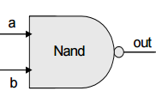
首先、我們所擁有的
就只是最基本的nand閘而已

Slide 51
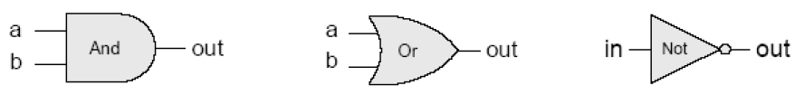
您可以想想
如何用nand閘，建構出
  and, or, not
等基本邏輯閘

Slide 52
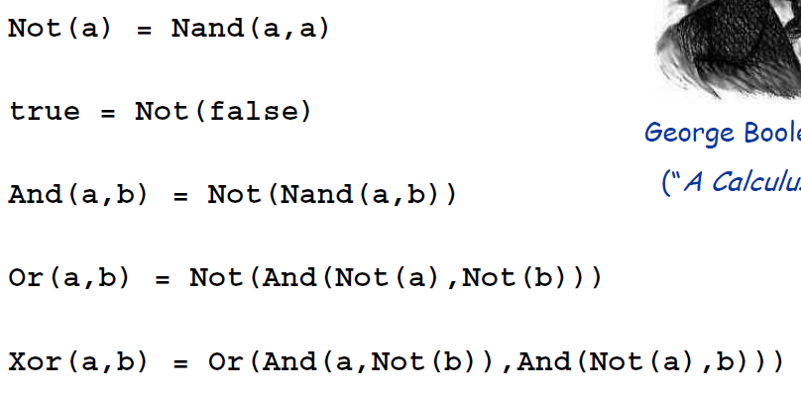
您只要會布林代數
就可以導出下列算式

Slide 53
然後畫出對應的電路
像是 not(a) = nand(a,a)
你就只要把nand的兩條輸入線接再一起，就做完了。

Slide 54
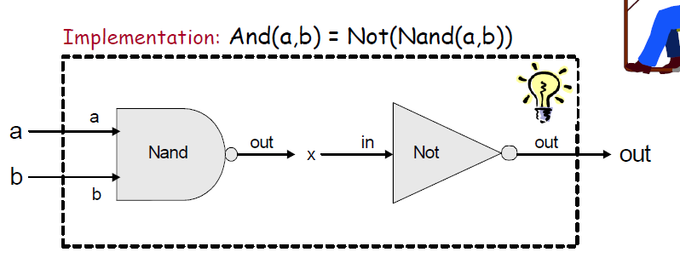
要做 and閘
只要用nand+not接起來就完成了
(nand是唯一的基本元件，而not剛剛建構過了)

Slide 55
要做用nand做出or閘
會稍微麻煩一點
但也只要套這個公式就行了

Slide 56
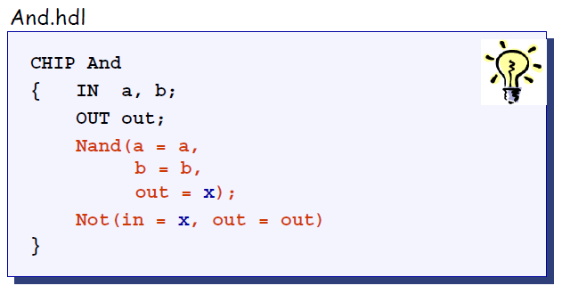
不過、要通過nand2tetris的課程考驗
你不能只會畫圖，還要會寫HDL程式

Slide 57
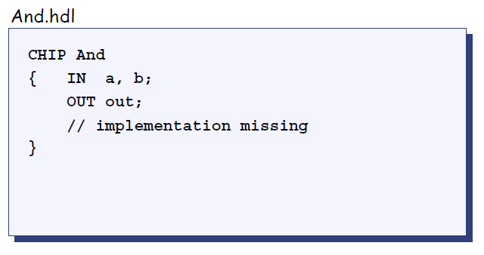
而且、老師都已經給了框架
您只要把內容填上就好了！

Slide 58
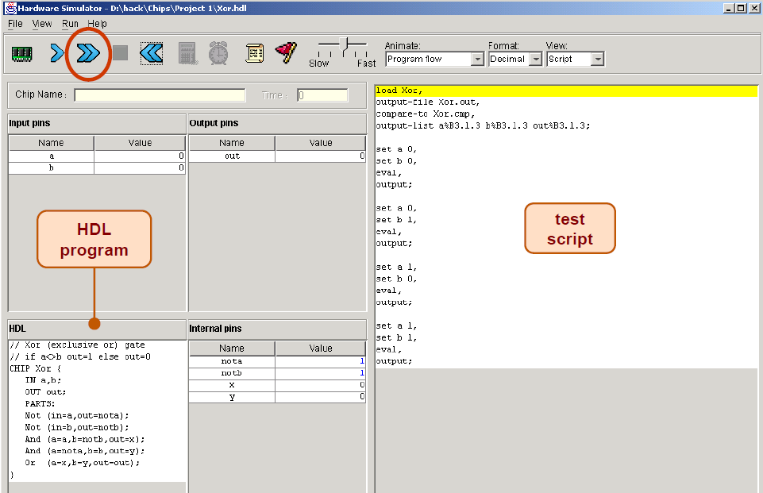
不過、寫好之後記得要測試

Slide 59
老師們很用心的
找了一堆程式人員，專門為這門課開發了
  HDL模擬軟體
  虛擬機軟體
  以及完整的測試案例

Slide 60
您只要跟著習題的腳步
一題一題寫好並測試就行了

Slide 61
每一個章節
都會有一些習題，等著你去完成

Slide 62

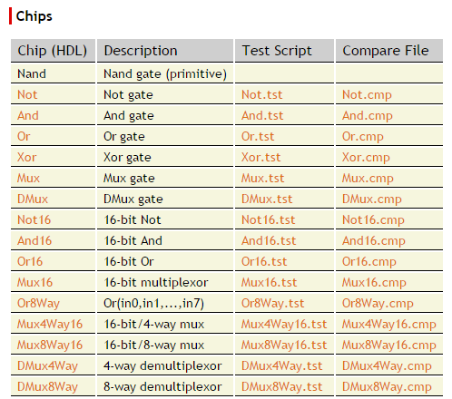
像是第一章就有16題
用nand建構基本邏輯閘
多工器與解多工器
更大更多輸入的邏輯閘
更大更多輸入的
多工器與解多工器

Slide 63
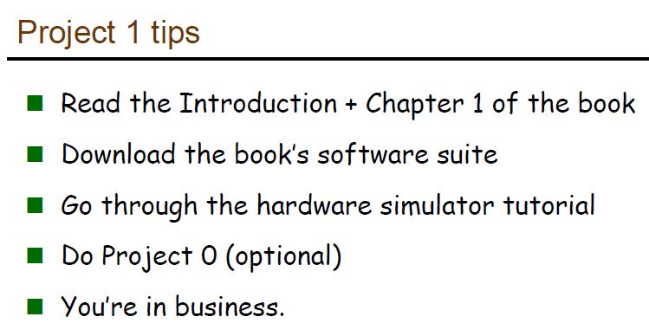
而且老師都準備好了
溫馨的小提醒

Slide 64
等著你來
自投羅網！
自生自滅！
自主學習！

Slide 65
相信您一定可以
學會如何《設計處理器》的

Slide 66
要寫出第一章的習題
首先要學會
  真值表
  卡諾圖
  數位電路

Slide 67
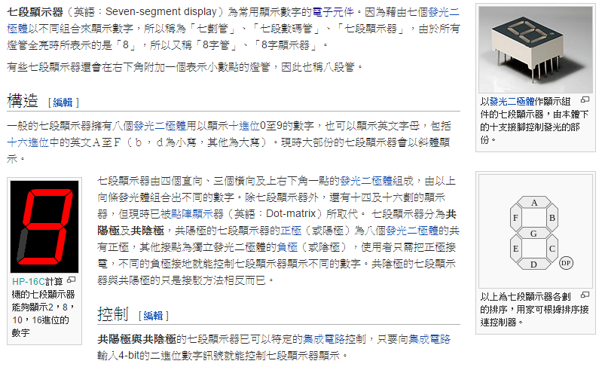
如果您學過數位邏輯
您一定知道七段顯示器中每一根亮棒的電路應該怎麼設計吧？

Slide 68
您只要
會列出真值表
會填寫卡諾圖並框出區塊
然後根據區塊寫出邏輯式
接著畫出數位電路圖就可以了

Slide 69
如果您忘記了
現在就隨便選一根七段顯示器的亮棒，重新開始
  列真值表
  畫卡諾圖
  寫邏輯式
  畫數位電路
這樣您就有足夠的基礎完成這一章的習題了！

Slide 70
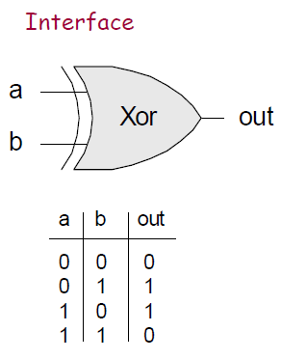
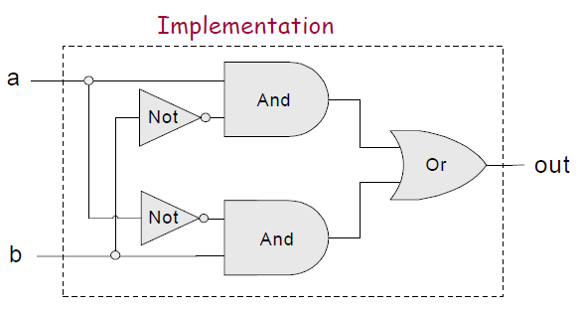
當您用nand建構出 and, or, not 之後
可以繼續建構 xor

Slide 71
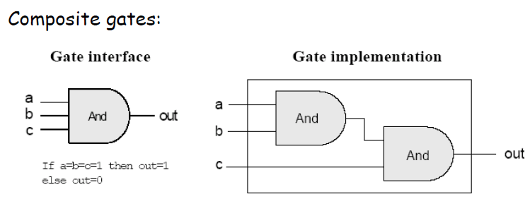
接著繼續向上建構出更大的元件

Slide 72
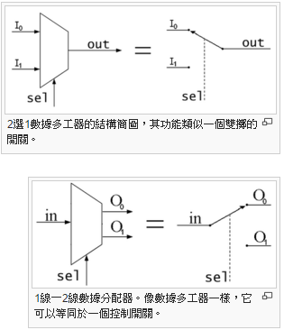
還有控制電路中很重要的
多工器：MUX
解碼器：DMUX
注意：這邊是示意圖，
真正電路必須用AND,
OR, NOT 去建構出來

Slide 73
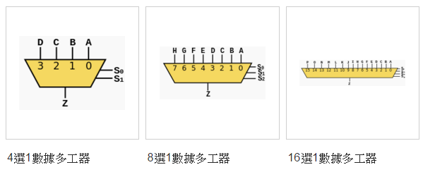
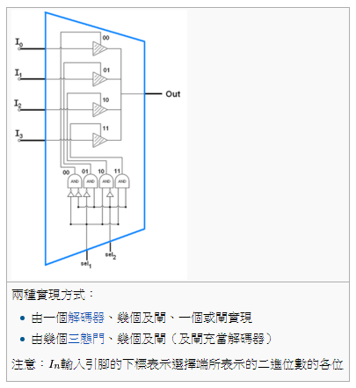

然後是更大的
多工器與解碼器
四輸入多工器:Mux4way16
四輸入解碼器
  DMux4way, DMux4way16
八輸入多工器:
  Mux8way, Mux8way16
八輸出解碼器：DMux8way

Slide 74
這樣就完成了第一章的習題

Slide 75
接著在第二章
我們要學習《運算電路》的設計

Slide 76
所謂的運算電路
主要就是
  《加法器》
  《減法器》
  算術邏輯單元ALU

Slide 77
而這一切
必須從一位元的加法電路開始
包含《半加器》和《全加器》

Slide 78
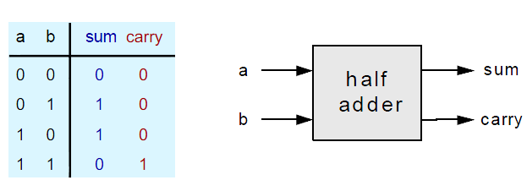
半加器

Slide 79
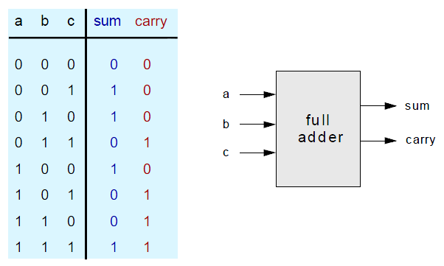
全加器

Slide 80
只要學過數位邏輯中的
《真值表》和《卡諾圖》
您應該可以輕易設計出進位C的電路
總和S電路可以用 XOR完成

Slide 81
我發現很多學生
雖然修過《數位邏輯》這門課
但學期一過就全部還給老師了！

Slide 82
而且、他們常常不知道
《數位邏輯》就是用來設計電腦硬體的核心學問
也不知道《數位邏輯》與《計算機結構》課程的關聯

Slide 83
雖然我常常提醒他們
但是學東西似乎就是要經過
  見山是山
  見山不是山
  見山又是山
等三個階段

Slide 84
當一個人還在
第一階段的《見山是山》狀態時
你告訴他《山不是山》
  他只會認為你是白癡而已！

Slide 85
當他進入第二階段
《見山不是山》的狀態時
你告訴他《見山又是山》
  他會認為你道行不夠
  給你一個鄙視的眼神

Slide 86
等他到達第三階段
發現《見山又是山》的時候
這時你已經不需要教他了
因為他已經完全學會了

Slide 87
這三個層次
就是當老師最難以突破的障礙了

Slide 88
教學生《計算機結構》
也是如此！

Slide 89
記得有位在台科大念研究所的學生
在臉書上告訴我
  他修我的《計算機結構》都聽不懂
  為何我們不教《白算盤》那本書
我真的很想問他
  那你整個學期怎麼都沒提出來
  直到畢業都沒有告訴我這件事
  等到你去台科大念碩士了才告訴我呢？

Slide 90
我想、這也不能怪他
因為他很可能不知道
  《計算機結構》到底是甚麼？
只知道、研究所常常會考
  《白算盤》那一本書！

Slide 91
畢竟
我們從小就像《王語嫣》那樣
每天背書背書背書，只是為了讓《表哥》《爸媽》開心而已！

Slide 92
抱歉，離題太遠了！

Slide 93
當你設計出
半加器、全加器之後
就可以把一堆全加器串起來

Slide 94
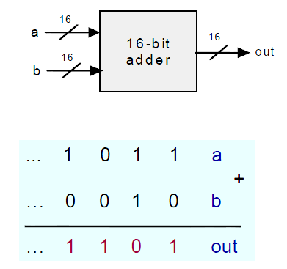
設計出16位元加法器

Slide 95
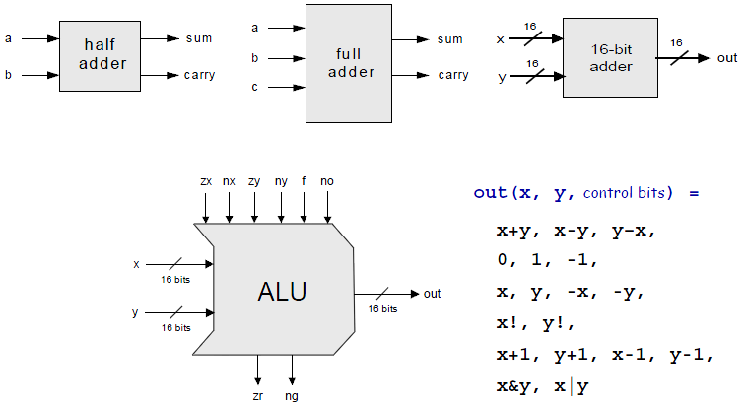
然後就可以更上一層樓，設計出ALU了

Slide 96
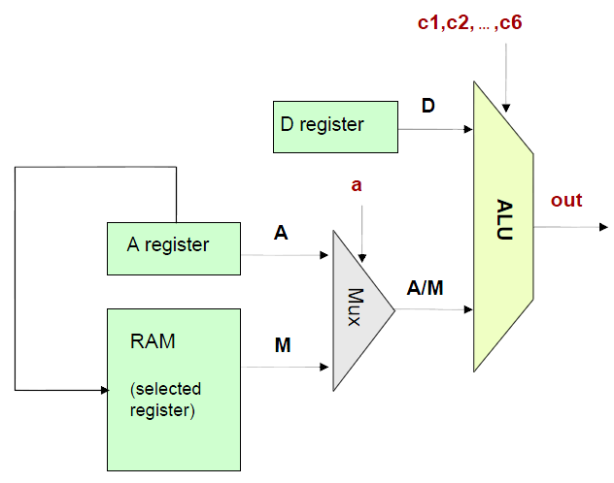
接著再繼續向上提升，設計出CPU

Slide 97
但是、請先不要太急
因為從ALU到CPU之間
還缺了一個重要的元素
那就是《記憶單元》
特別是《暫存器》

Slide 98
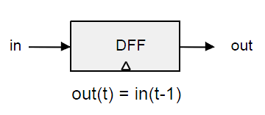
要做出暫存器
必須先做出一位元的D型正反器
而且最好是邊緣觸發型的！

Slide 99
至於怎麼做出邊緣觸發D型正反器呢？
關於這件事請參考《數位邏輯》課本！
  還記得 SR 正反器，JK正反器
  還有《主從式正反器》嗎？
    那就是邊緣觸發正反器了
  不過也可以直接加上脈衝偵測電路
    這樣就不需要用主從架構了

Slide 100
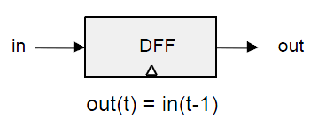
在nand2tetris這門課中
老師很好心的給了我們
  DFF這種D型邊緣觸發正反器
  讓我們可以跳過這一段的實作
不過大家最好還是翻翻數位邏輯課本，
才不會有那種不踏實的感覺。

Slide 101
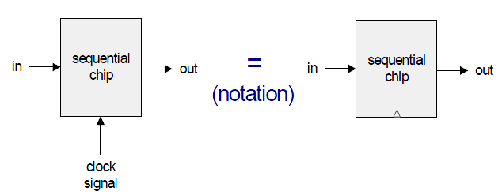
還有請記得，《邊緣觸發》的元件
其實都隱含了時脈clock的概念，只是clock線都改用了一個小三角形代替而已。

Slide 102
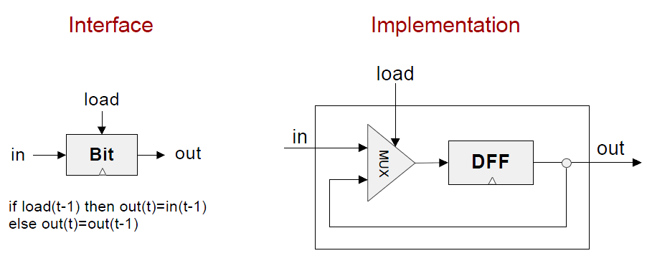
有了D型正反器(DFF)
就可以做出一位元存儲器

Slide 103
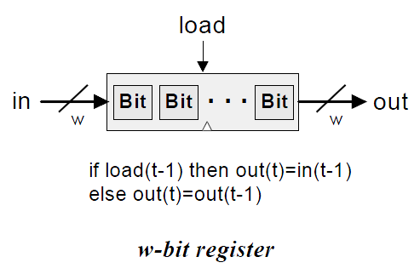
然後就可以做出寬度為w位元的存儲器
也就是暫存器了

Slide 104
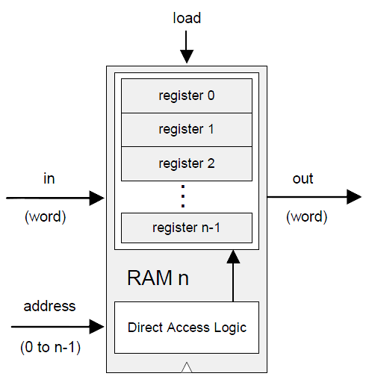
接著只要將很多暫存器集合起來
加上控制線路
就可以做出記憶體

Slide 105
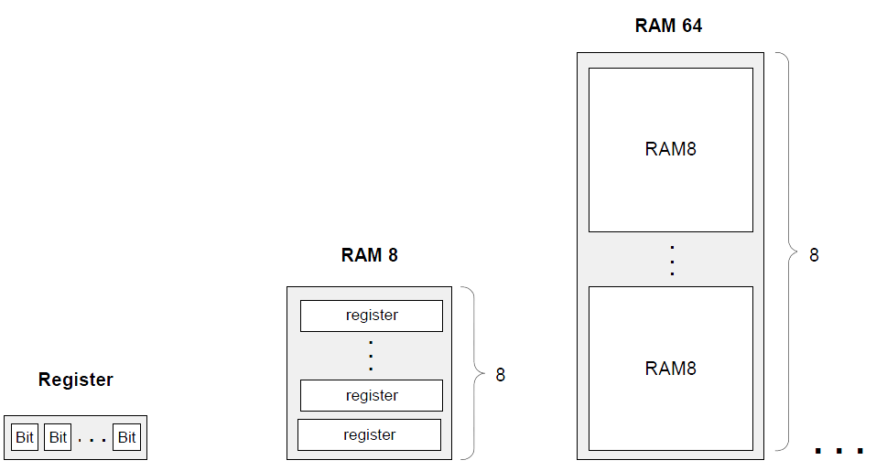
我們可以從8字組、64字組一路上升

Slide 106
直到做出16K記憶體為止
這樣就足夠本課程使用了
因為HackCPU位址線只有15條，最大定址空間為32K

Slide 107
到目前為止
我們已經有了ALU、暫存器、記憶體、還有多工器解碼器等元件
距離設計CPU已經是萬事俱備，只欠東風了！

Slide 108
問題是、東風到底在哪裡呢？

Slide 109
對於設計CPU而言
那個東風就是《指令集》
  英文是Instruction Set
有了指令集，我們才能開始設計處理器

Slide 110
但是、CPU和指令集
是一個《雞生蛋、蛋生雞》的問題
  沒有CPU，哪來的指令集
  沒有指令集，又怎麼設計CPU呢？

Slide 111
所以、CPU和指令集要一起設計

Slide 112
但是對於一個新手而言
這又怎麼做得到呢？

Slide 113
還好
我們有老師！
老師已經設計出了CPU和指令集
我們只要看懂指令集後再來設計CPU就行了。

Slide 114
為了看懂指令集
我們必須學習組合語言
而且是HackCPU的組合語言

Slide 115
但是、HackCPU的組合語言有點怪
或者說非常怪，超級奇怪…

Slide 116
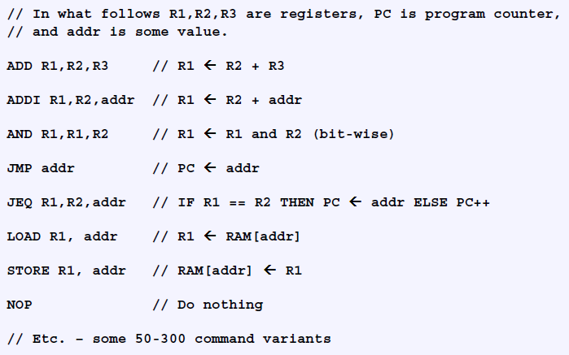
舉例而言、一般的組合語言可能長這樣

Slide 117
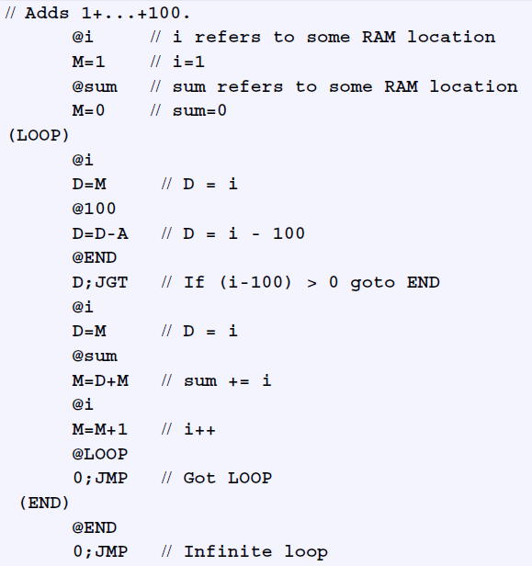
但是HackCPU的組合語言長這樣

Slide 118
為何長得這麼奇怪
這當然是有原因的！

Slide 119
HackCPU採用的是《哈佛架構》
而不是《馮紐曼架構》
該架構將《指令》與《資料》分別放在兩個不同的記憶體當中。
這樣就可以同時存取指令和資料，而不會互相衝突了。

Slide 120
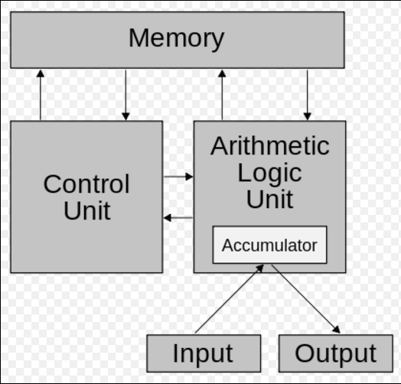
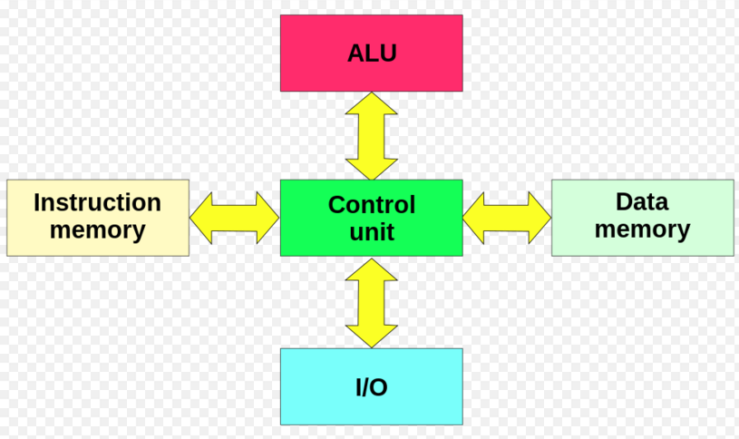
馮紐曼架構 v.s.哈佛架構
圖片來自
《指令記憶體》和《資料記憶體》分開，可同時存取
(a) 馮紐曼架構
(b) 哈佛架構

Slide 121
其實自從管線架構盛行之後
《哈佛架構》就變得很重要
因為管線處理器需要同時存取
《指令》和《資料》記憶體
於是哈佛架構開始越來越普遍！

Slide 122
不過 HackCPU採用哈佛架構
主要是為了讓CPU設計簡單的原因
而不是為了用管線增快執行速度
  但是勉強來說，HackCPU可以說是一顆有兩階管線的處理器。
  (問題是一般管線架構至少3階以上，典型的是5階，ARM現在都做到13階了)

Slide 123
讓我們暫時忘記
那些煩人的管線技術
先專注在HackCPU的指令集
與處理器上

Slide 124
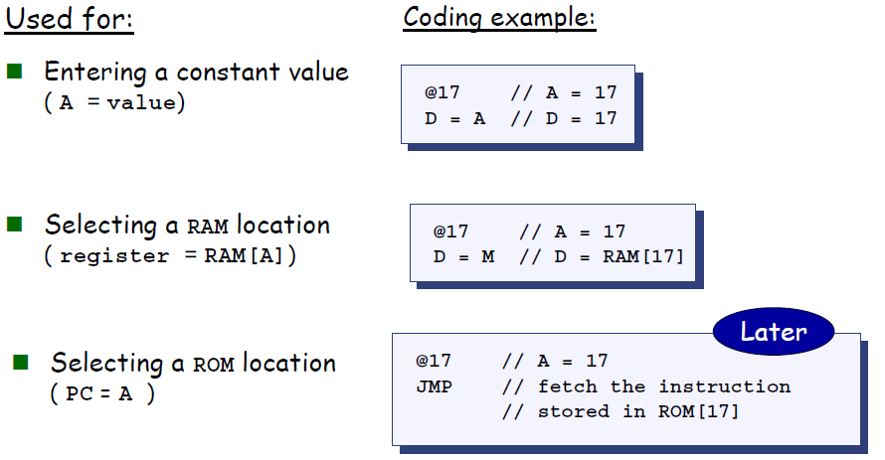
HackCPU的指令
通常要兩個一組，成對的看

Slide 125
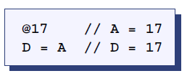
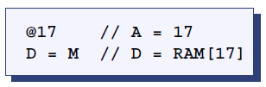
舉例而言
前面那個有@的指令，是用來定址的，稱為A型指令
後面那個指令，是用來計算的，稱為C型指令
後面C型指令中的A,M=M[A]都會受前面的A型指令影響

Slide 126
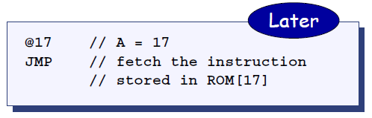
同樣的，跳躍指令也會受A型指令影響
因為會跳到A型指令所指定的位址

Slide 127
有了這個概念後，你應該就能看懂下列程式了

Slide 128

這些指令對應的機器碼格式如下
A型：0 + address[14..0]
C型：111 + comp + dest + jump

Slide 129
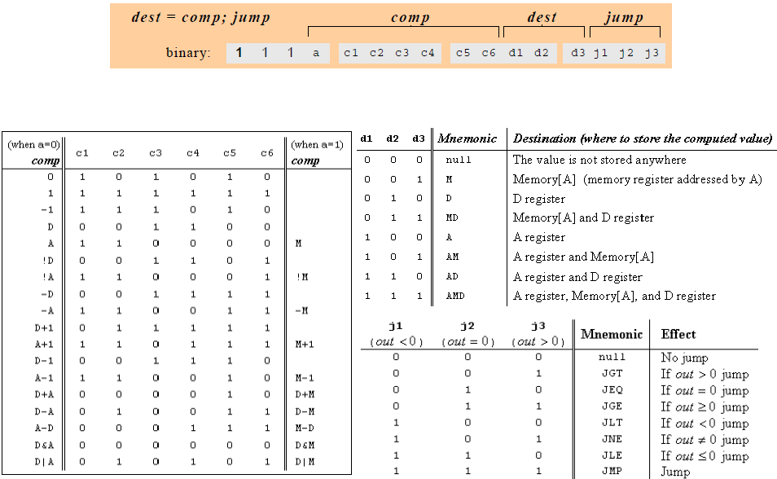
C型指令的編碼表如下

Slide 130
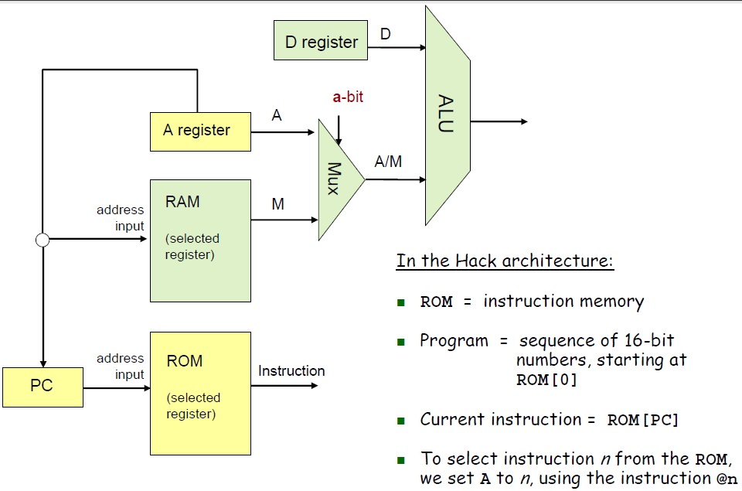
然後、我們就可以開始研究HackCPU的架構了

Slide 131
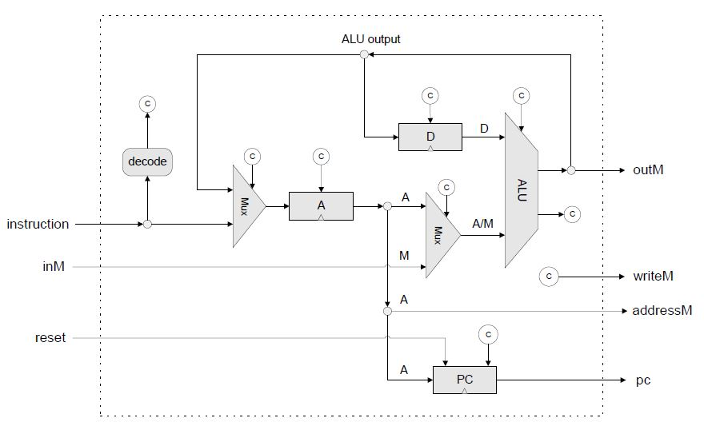
HackCPU的詳細架構如下

Slide 132
在上圖中
有個decode解碼單元，還有很多 符號的控制線路
這些都是你要在習題中去設計的
C

Slide 133
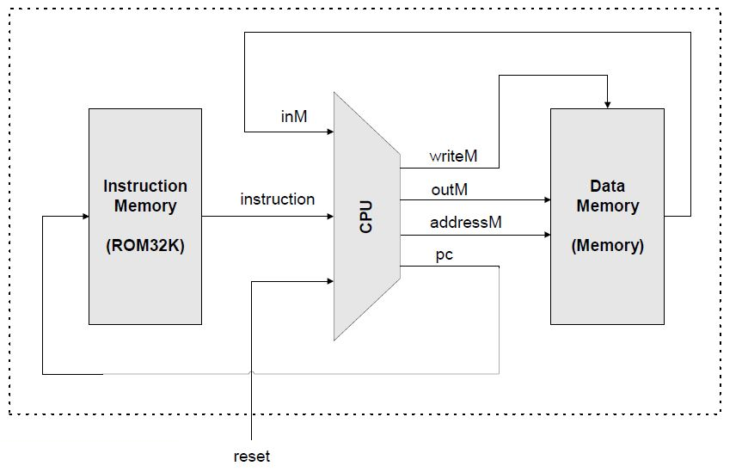
把CPU和記憶體整合起來，就是一台完整的電腦了

Slide 134
這時、一定會有人問說
那這台電腦該怎麼做輸出入呢？

Slide 135
這個問題其實不難
上述的Hack Computer
  採用記憶體映射輸出入
  包含一個鍵盤和黑白螢幕

Slide 136
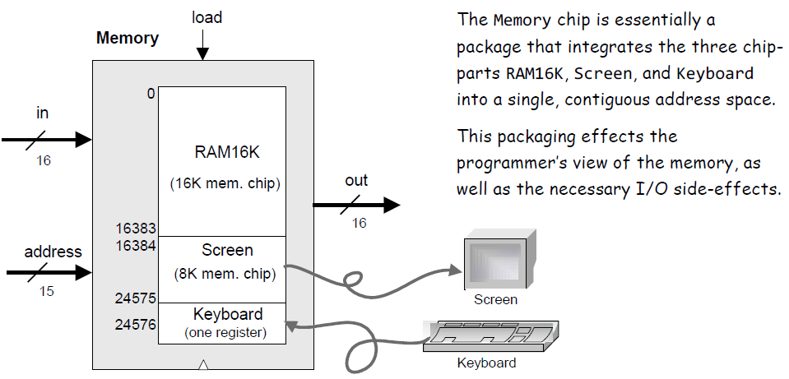
其記憶體映射配置如下

Slide 137
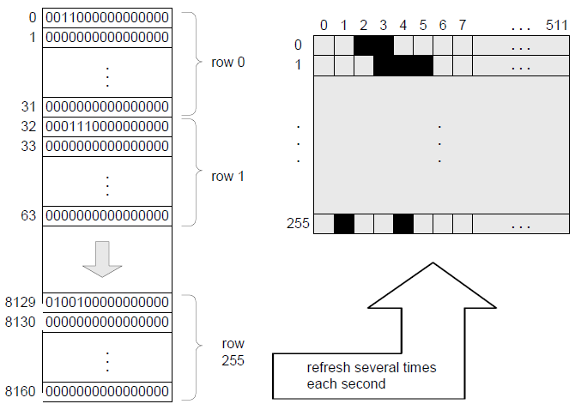
更詳細的螢幕映射方式如下

Slide 138
於是你只要讀取或寫入記憶體
就可以和輸出入裝置進行溝通了

Slide 139
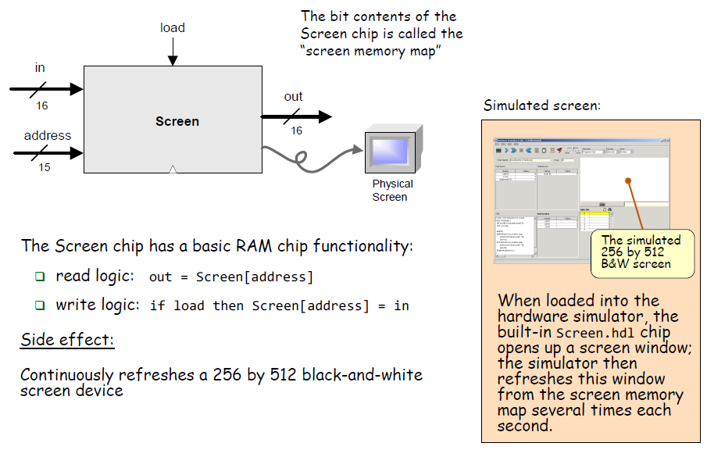
而且、老師們還很溫馨的請人寫了模擬器
讓你的組合語言程式可以轉換成機器碼後執行，還有模擬螢幕和鍵盤喔！

Slide 140
這樣
你就可以測試自己寫的組合語言是否正確了
真的是太溫馨了阿！

Slide 141
當然、習題裏一定會有
讓你可以測試輸出入是否正確的題目
那個習題就是：
  請你寫出一個組合語言程式，當偵測到鍵盤被按下時，就讓螢幕反白

Slide 142
寫完第4章的這些組合語言習題之後
老師才讓我們開始設計CPU和電腦

Slide 143
這樣
是不是太溫馨了呢？

Slide 144
非常歡迎
大家一起加入nand2tetris的行列
開始學習如何設計自己的電腦！

Slide 145
我已經幫大家開好 Facebook 社團了
您可以從社團裡得到更多的相關資訊。
社團網址如下：
  https://www.facebook.com/groups/nand2tetris/

Slide 146
現在、就加入社團和我們一起學習
如何設計一台電腦的硬體
還有所有軟體，包含：
  組譯器、虛擬機、編譯器
  作業系統

Slide 147
nand2tetris
等你喔！

